Slide 1
Einführung in die Verschlüsselung
IT-Team
Elektronikschule Tettnang
E. Dietrich, A. Grella, H. Müller
Copyright (©) 2012 by A. Grella, E. Dietrich, H. Mueller. Permission is granted to copy, distribute and/or modify this document under the terms of the GNU Free Documentation License, Version 1.2 or any later version published by the Free Software Foundation.

Slide 2






Grundprinzip der symmetrischen Verschlüsselung
Zum Verschlüsseln und Entschlüsseln wird derselbe Schlüssel benutzt.
Sender
unsicherer Übertagungskanal
Empfänger
Alice
Chiffrier-algorithmus
Dechiffrier-algorithmus
Bob
Hallo Bob,
Unyyb Obo,
Hallo Bob,
Treffpunkt
Gersschaxg
Treffpunkt
heute im
urhgr vz
heute im
alten Park
nygra Cnex
alten Park
Gruß Alice
Tehß Nyvpr
Gruß Alice
Klartext
Klartext
Chiffretext
Schlüssel
sicherer Kanal für Schlüssel
Schlüssel

Slide 3
Vor- und Nachteile symmetrischer Verschlüsselungsverfahren
+ relativ einfache Realisierung in Hard-oder Software (z.B. AES)
hohe Geschwindigkeit beim Ver- bzw. Entschlüsseln → für große Datenmengen geeignet
alle Teilnehmer müssen im Besitz desselben geheimen Schlüssels sein
Problem des Schlüsselaustausches bzw. der Schlüsselverteilung über sichere Kanäle

Slide 4






Gedankenexperiment: Geht es auch auf eine andere Weise?
Bob hat ein Schloss mit passendem Schlüssel.
Bob entfernt den Schlüssel und verteilt Kopien seiner geöffneten Schlösser an alle Teilnehmer. Den Schlüssel behält er bei sich.
Will Alice eine Nachricht an Bob verschicken, verschließt sie ihre Nachricht mit einer Kopie von Bobs Schloss.
Die Nachricht kann dann über einen unsicheren Übertragungskanal verschickt werden, denn nur Bob hat den passenden Schlüssel, um die Nachricht zu lesen.
Bob
Alice
aus Funktionsweise des RSA-Verfahrens, CrypTool-Team, Juli 2010

Slide 5

Schlüsselerzeugung bei asymmetrischer Verschlüsselung
Das vorhergehende Gedankenexperiment entspricht einer asymmetrischen Verschlüsselung, die mathematisch allerdings äußerst komplex ist (Beispiel: RSA-Verfahren).
Zum Verschlüsseln und Entschlüsseln wird jeweils ein zusammengehörendes Schlüsselpaar, bestehend aus einem öffentlichen Schlüssel (Public Key = geöffnetes Schloss) und einem privaten Schlüssel (Private Key = geheimer Schlüssel) benutzt.
Mathematischer Algorithmus
Primzahl: 11
Primzahl: 17
privater Schlüssel
N=187, d=23
öffentlicher Schlüssel
N=187, e=7

Slide 6
Eigenschaften des Schlüsselpaares
Es werden immer Schlüsselpaare generiert.
Die Kenntnis eines Schlüssels reicht zur nachträglichen Berechnung des anderen Schlüssels (praktisch) nicht aus!
Der Private-Key wird nie aus der Hand gegeben.
Der Public-Key wird für jedermann zugänglich gemacht.
Zum Ver- bzw. Entschlüsseln werden immer beide Schlüssel benötigt (s. nächste Folie).
Privater Schlüssel
öffentlicher Schlüssel

Slide 7
Mögliche Varianten der asymmetrischen Verschlüsselung
Chiffrier-algorithmus
Dechiffrier-algorithmus
Alice
Hallo Bob,
Unyyb Obo,
Hallo Bob,
Bob
"Privacy"
Treffpunkt
Gersschaxg
Treffpunkt
heute im
urhgr vz
heute im
alten Park
nygra Cnex
alten Park
Gruß Alice
Tehß Nyvpr
Gruß Alice
Klartext
Klartext
öffentlicher Schlüssel von Bob
Chiffretext
privater Schlüssel von Bob
Chiffrier-algorithmus
Dechiffrier-algorithmus
Alice
Bob
Hallo Bob,
Unyyb Obo,
Hallo Bob,
"Authentication"
Treffpunkt
Gersschaxg
Treffpunkt
heute im
urhgr vz
heute im
alten Park
nygra Cnex
alten Park
Gruß Alice
Tehß Nyvpr
Gruß Alice
Klartext
Klartext
privater Schlüssel von Alice
Chiffretext
öffentlicher Schlüssel von Alice

Slide 8
Vor- und Nachteile asymmetrischer Verschlüsselungsverfahren
+ privater Schlüssel wird nicht übertragen und verbleibt beim Besitzer
+ Schlüsselzahl nimmt linear mit Teilnehmerzahl zu
+ spontane Kontaktaufnahme möglich
- hoher Rechenleistung erforderlich (ca. 10.000x langsamer als symmetrische Verfahren) → für große Datenmengen ungeeignet
- erhöhter Aufwand bei mehreren Empfängern, da bei Privacy der jeweilige Public-Key des Empfängers benutzt wird
- basiert auf unbewiesenen Annahmen: kein effektives mathematisches Verfahren zur Faktorisierung, evtl. sind die benutzten Einwegfunktionen umkehrbar → große Schlüssellänge mind. 1024 Bit
- keine Sicherheit gegen Man-in-the-Middle-Angriffe (s. später)

Slide 9
Hybride Verfahren (1)
Kombination aus symmetrischer und asymmetrischer Verschlüsselung
Der Sender erzeugt einen zufälligen Schlüssel (auch Session-Key genannt) für den symmetrischen (schnellen) Algorithmus (z.B. AES), mit dem die eigentliche Nachricht verschlüsselt wird.
Der benutzte Zufallsschlüssels des symmetrischen Verfahrens wird mit dem Public-Key des Empfängers asymmetrisch verschlüsselt (geht zwar lang, der Schlüssel ist aber ja verhältnismäßig klein) und zusammen mit der symmetrisch verschlüsselten Nachricht zum Empfänger geschickt.
Der Empfänger entschlüsselt mit seinen Private-Key zunächst den vom Sender benutzten Zufallsschlüssel und kann dann damit die eigentliche Nachricht entschlüsseln.

Slide 10
Hybride Verfahren (2)
Alice
Bob
Session-Key
Session-Key
Session-Key
Unyyb Obo,
öffentlicher Schlüssel von Bob
Gersschaxg
privater Schlüssel von Bob
urhgr vz
nygra Cnex
Hallo Bob,
Tehß Nyvpr
Hallo Bob,
Treffpunkt
Treffpunkt
heute im
heute im
alten Park
Chiffretext
alten Park
Gruß Alice
Gruß Alice
Klartext
Klartext
Session-Key
Session-Key

Slide 11

Hash-Funktionen
Hash-Funktionen (z.B. SHA-1, MD5) sind mathematische Einwegfunktionen, die aus einem beliebigen Klartext eine Prüfsumme (Hash-Wert, Fingerprint, Message-Digest) fester Länge erzeugen.
Anforderungen an Hash-Funktionen:
Kleinste Änderungen am Klartext müssen zu anderen Hash-Werten führen (kollisionsresistent).
Der ursprüngliche Klartext darf aus dem Hash-Wert nicht berechenbar sein.
Hash-algorithmus
Hallo Bob,
Treffpunkt
0af7878ee
heute im
2c6738e41
alten Park
df73ec1e
Gruß Alice
Klartext
Hash-Wert

Slide 12




Digitale Signatur
Hash-Wert des Klartextes wird mit Private-Key des Senders verschlüsselt und zusammen mit Nachricht (hier unverschlüsselt) zum Empfänger übertragen.
Empfänger bildet eigenen Hash-Wert und überprüft, ob entschlüsselter Hash-Wert und eigener Hash-Wert übereinstimmen.
Klartext
Hallo Bob,
Hallo Bob,
Treffpunkt
Hallo Bob,
heute im
Treffpunkt
alten Park
Alice
Treffpunkt
heute im
Gruß Alice
Bob
heute im
alten Park
alten Park
Gruß Alice
Gruß Alice
Klartext
Klartext
Digitale Signatur
privater Schlüssel von Alice
öffentlicher Schlüssel von Alice
=
Hash-Wert

Slide 13
Authentifizierung, Integritätscheck und Vertraulichkeit
öffentlicher Schlüssel von Bob
privater Schlüssel von Bob
Alice
Bob
Session-Key
Session-Key
Session-Key
Unyyb Obo,
Gersschaxg
Hallo Bob,
urhgr vz
Hallo Bob,
nygra Cnex
Treffpunkt
Tehß Nyvpr
Treffpunkt
heute im
heute im
alten Park
alten Park
Gruß Alice
Chiffretext
Gruß Alice
Klartext
Klartext
Session-Key
Session-Key
Digitale Signatur
Hash-Wert
privater Schlüssel von Alice
öffentlicher Schlüssel von Alice
=

Slide 14
So war es eigentlich gedacht!
Alice besorgt sich den öffentlichen Schlüssel von Bob.
Alice verschlüsselt mit dem öffentlichen Schlüssel von Bob ihre Nachricht.
Nur Bob kann mit seinem privaten Schlüssel die Nachricht entschlüsseln.
öffentlicher Schlüssel von Bob
Chiffrier-algorithmus
Dechiffrier-algorithmus
Alice
Hallo Bob,
Unyyb Obo,
Hallo Bob,
Bob
Treffpunkt
Gersschaxg
Treffpunkt
heute im
urhgr vz
heute im
alten Park
nygra Cnex
alten Park
Gruß Alice
Tehß Nyvpr
Gruß Alice
Klartext
Klartext
öffentlicher Schlüssel von Bob
Chiffretext
privater Schlüssel von Bob

Slide 15



Aber es könnte schlimmsten Falls so aussehen: Man-in-the-Middle
Hallo Bob,
Treffpunkt
heute im
alten Park
privater Schlüssel von Marvin
Gruß Alice
öffentlicher Schlüssel von Bob
Klartext
öffentlicher Schlüssel von Marvin
Unyyb Obo,
Unyyb Obo,
Gersschaxg
Gersschaxg
urhgr vz
urhgr vz
nygra Cnex
nygra Cnex
Tehß Nyvpr
Marvin
Tehß Nyvpr
Alice
Hallo Bob,
Hallo Bob,
Bob
Treffpunkt
Treffpunkt
heute im
heute im
alten Park
alten Park
Gruß Alice
öffentlicher Schlüssel von Marvin
privater Schlüssel von Bob
Gruß Alice
Klartext
Klartext

Slide 16





Vertrauensbildung mit Hilfe von Zertifikaten
Ein Zertifikat entsteht, wenn der Public-Key einer Person durch die digitale Signatur einer anderen Person (Freund/Notar) bestätigt wird.
Public-Key von Alice wird zur Überprüfung vorgelegt
Zertifikat wird Alice ausgehändigt
Alice
Alice
Freund, Notar
Freund/Notar prüft Identität von Alice und ihren Public-Key, Freund/Notar signiert mit seinem eigenen Private-Key den Public-Key von Alice zusammen mit einer Beschreibung von Alice

Slide 17
Certification Authority (CA), das digitale Notariat
CA = zentrale vertrauenswürdige Instanz zur Erstellung/Vergabe von Zertifikaten (z.B. VeriSign Inc.)
CAs zertifizieren sich auch gegenseitig → Cross-Zertifizierung
in den meisten Ländern durch Signaturgesetze geregelt
sinnvolle Voraussetzung: CA-Public-Keys sollten in den Applikationen bereits vorinstalliert sein

Slide 18
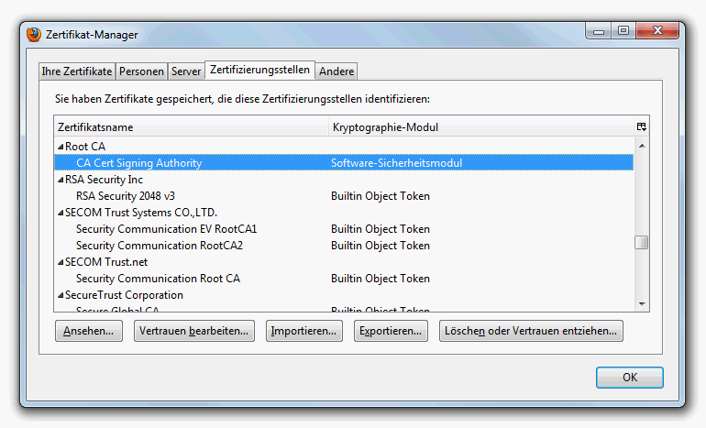
Beispiel: CA-Zertifikate im Firefox

Slide 19
Public-Key-Infrastruktur
Organisationen können eigene Zertifizierungshierarchien einrichten: PKI (Public Key Infrastucture) sorgt für die Verwaltung der Public-Key-Zertifikate:
Zertifizierungsstellen werden geschaffen und Hierarchien werden festgelegt
Policies regeln, auf welche Zertifikate in welchem Maß vertraut werden kann
Revocation-Listen erklären Zertifikate für ungültig
…

Slide 20

X.509 Zertifikate
ITU-T-Standard für PKI-Zertifikate, aktuell X.509v3
für den Internet-Bereich mit RFC 5280 spezifiziert
Öffnet standardisierten Anwendungen die Tür
Secure Socket Layer (SSL)
Transport Layer Security (TLS)
S/MIME (quasi Nachfolgerf v. PGP, GnuPG bei Mail)
…
Regelt beispielsweise welche Klartextdaten in einem Zertifikat zusammen mit dem Public-Key enthalten sein müssen!
Weitere Regelungen zu PKIs und Key-Revocation
Informationen zum Zertifikatsgegenstand
Public-Key
Informationen über die Zertifizierungsstelle
Digitale Signatur

Slide 21
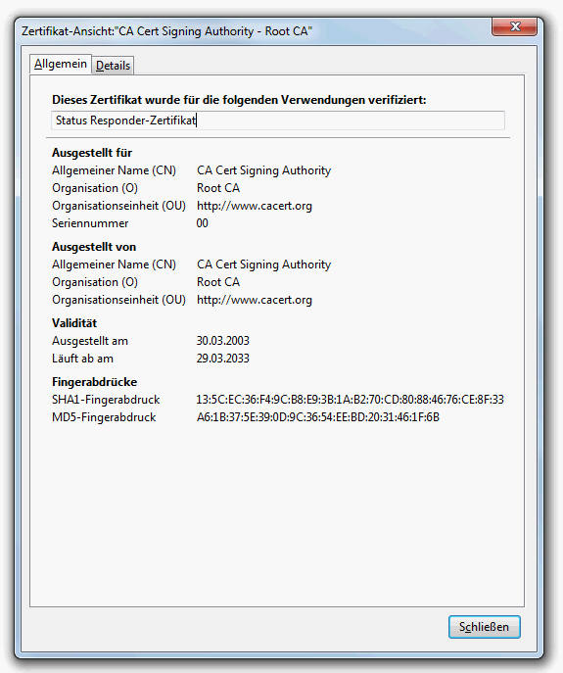
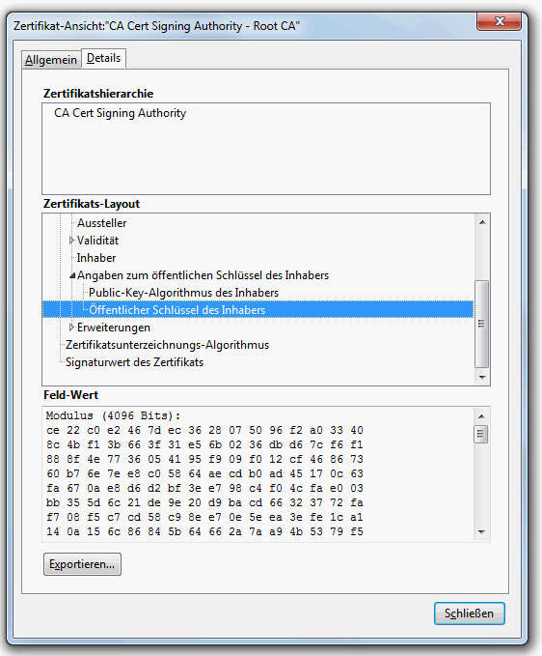
Beispiel eines X.509-Zertifikats

